Slide 1

EUROPA.-LA VUELTA AL MUNDO EN 885 JARDINES.-FRANCIA.-I
Selección de textos y fotografias por
JOSE ELIAS BONELLS

Slide 2
Chateau de Villandry
Construido en 1536 es el ultimo de los castillos del Loire que fueron construidos en el Renacimiento.
Fue construido por Jean Breton un ministro de finanzas de Francisco I, sus descendientes conservaron Villandry hasta 1754 que lo adquiere el Marques de Castellane, embajador de Luis XV.
En 1906 el doctor Joaquín Carballo, ultimo abuelo de los actuales propietarios, nacido en España, abandono su brillante carrera científica consagrándose a Villandry

Slide 3
Fue pionero en la apertura de los castillos a los visitantes.
El jardín se divide en tres; el jardín huerto decorativo, 1 ha. ,el jardín ornamental y el jardín del agua.
Festivales desde Mayo a Octubre

Slide 4
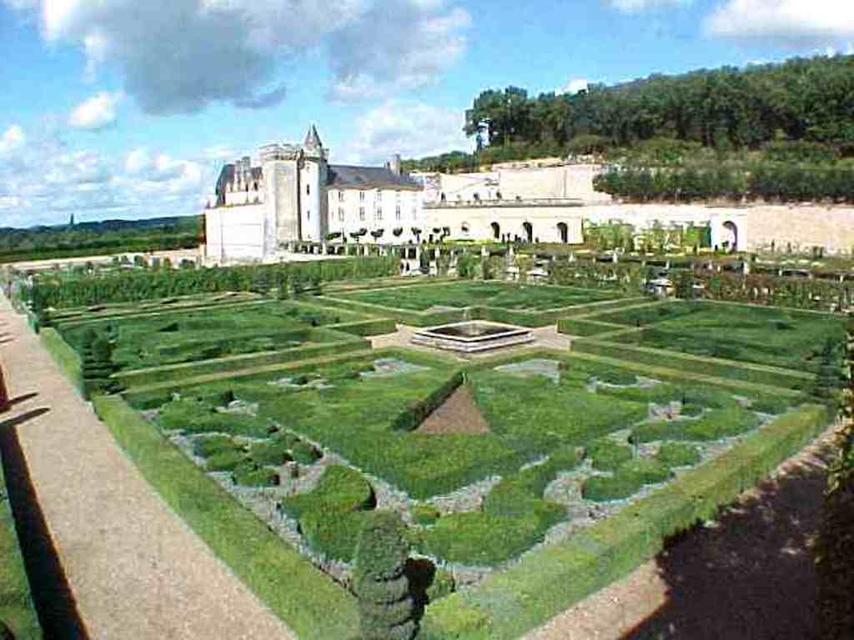
Notes:
Chateau de Villandry

Slide 5
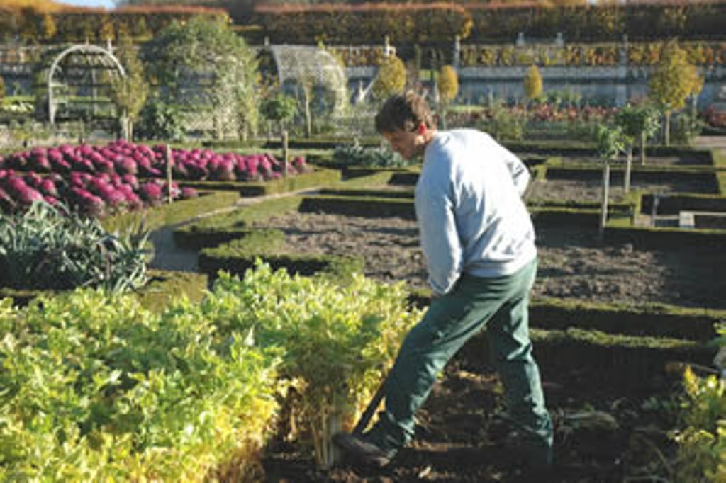
Notes:
Chateau de Villandry

Slide 6
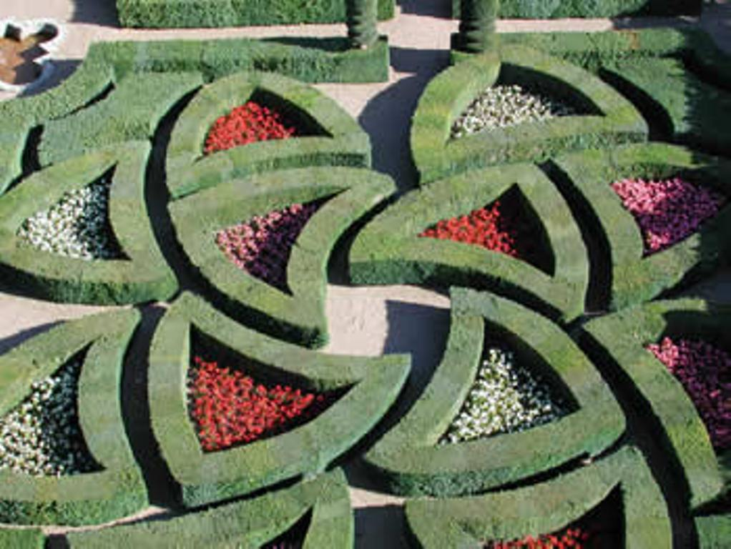
Notes:
Chateau de Villandry

Slide 7
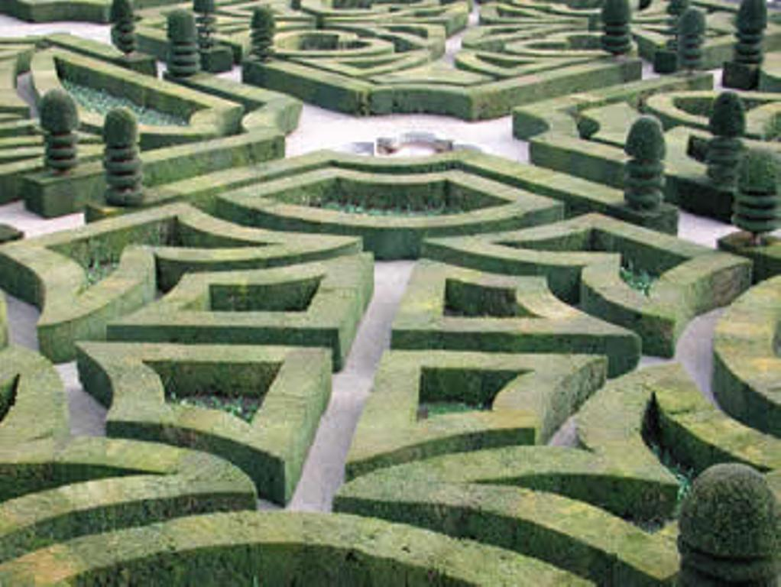
Notes:
Chateau de Villandry

Slide 8
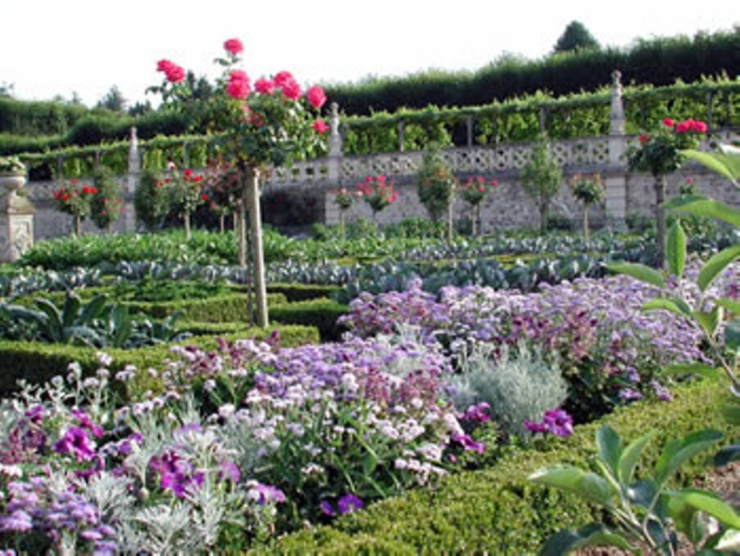
Notes:
Chateau de Villandry

Slide 9
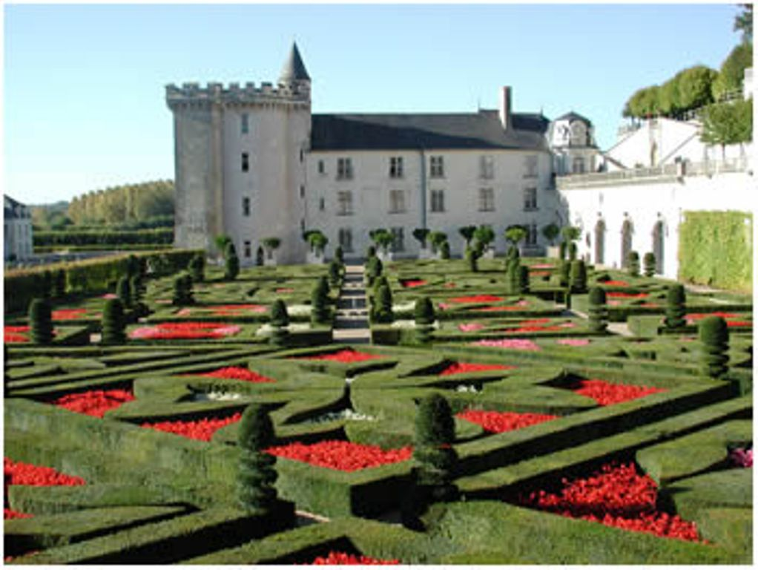
Notes:
Chateau de Villandry

Slide 10
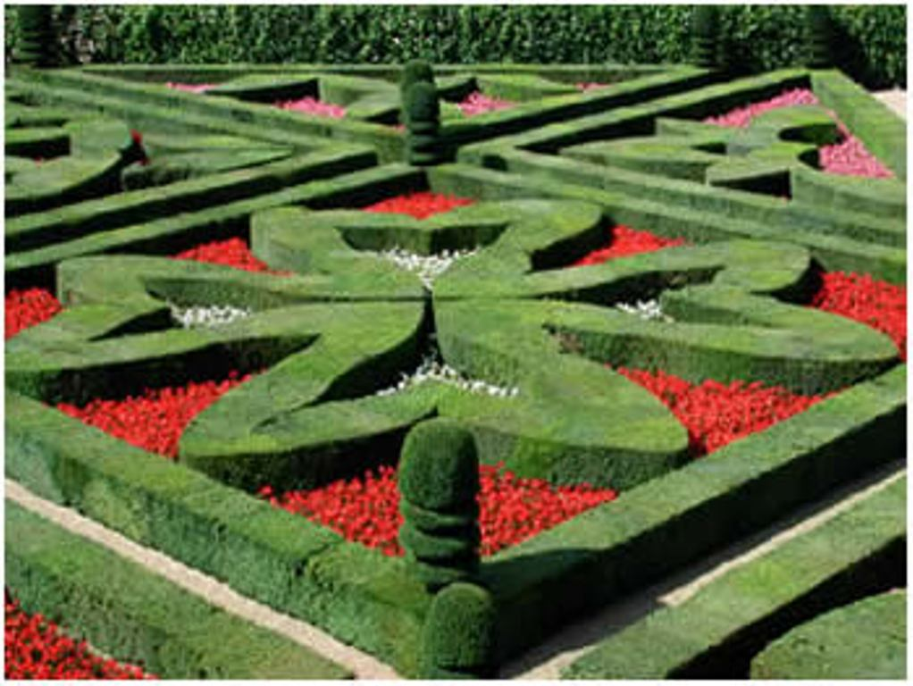
Notes:
Chateau de Villandry

Slide 11
Chateau de Chaumont sur Loire
El parque fue diseñado por Jacques Wirtz en 26 parcelas de apenas 250 m2. donde se celebra el Festival de Jardines Contemporáneos.
La exhibición se realiza todos los años desde abril a octubre, seleccionando previamente los proyectos presentados.
Los mejores proyectos que constituyen una creación paisajística moderna se realizan.
Prototipos de jardines del futuro, a la vez que lúdicos maravillosos son una fuente de ideas para los aficionados.

Slide 12
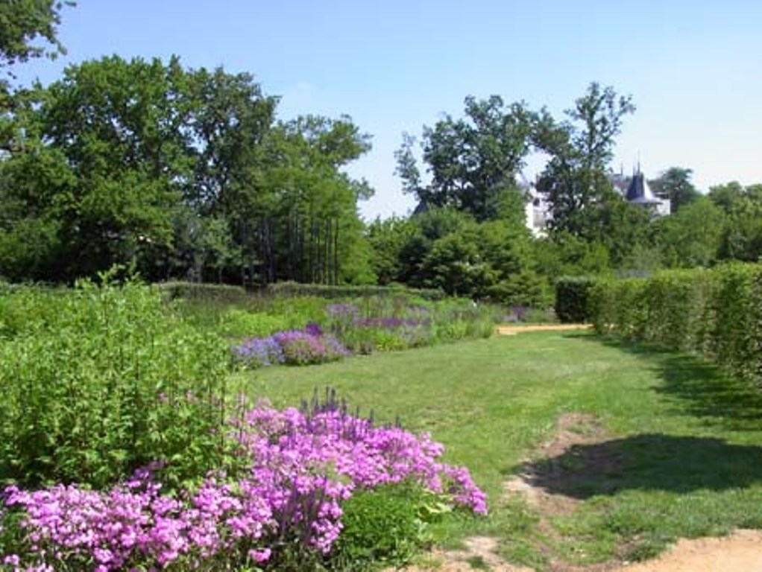
Notes:
Chateau de Chaumont sur Loire

Slide 13
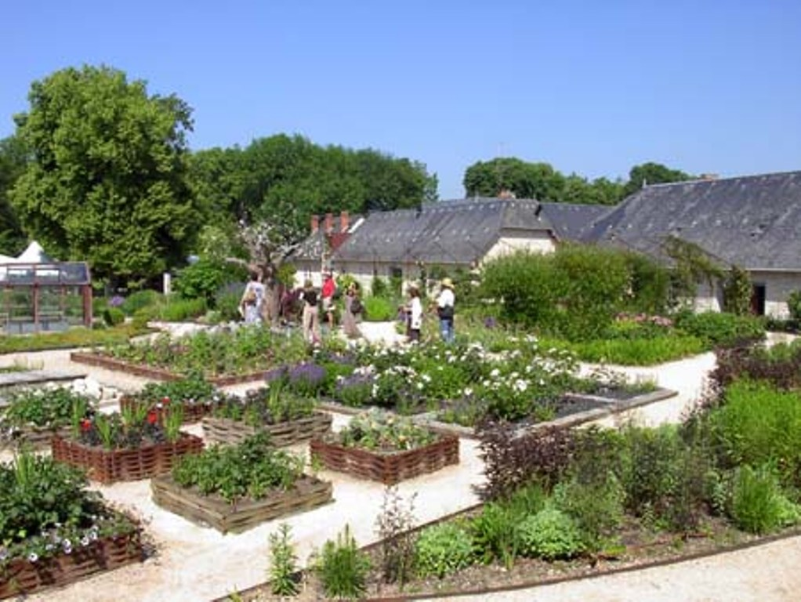
Notes:
Chateau de Chaumont sur Loire

Slide 14
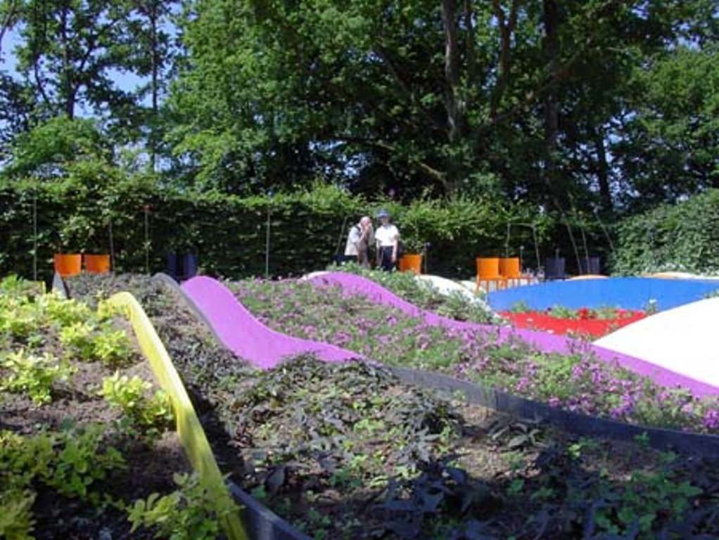
Notes:
Chateau de Chaumont

Slide 15
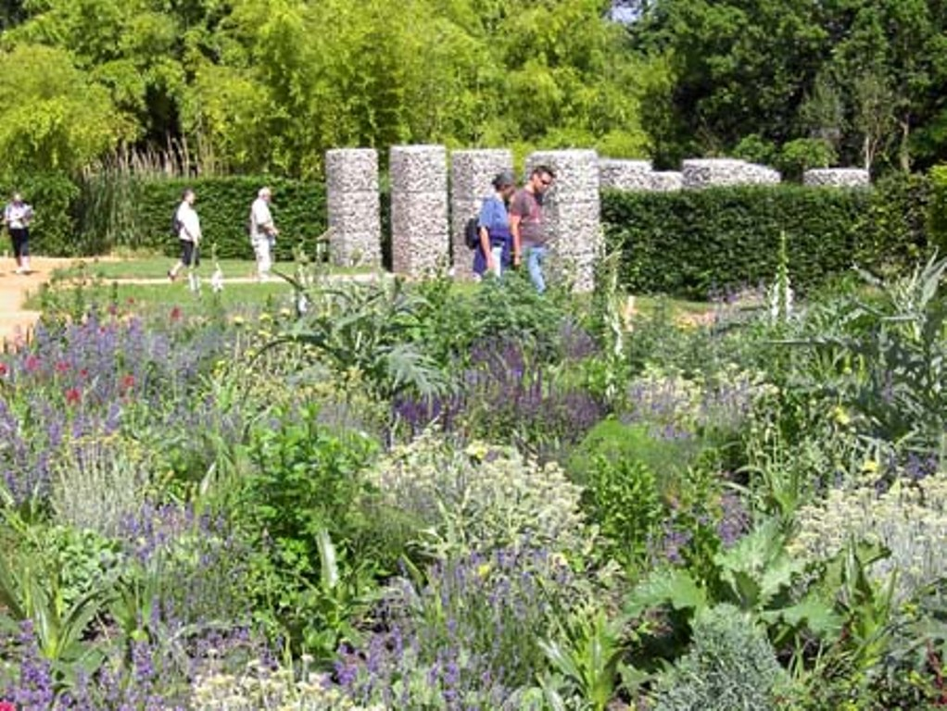
Notes:
Chateau de Chaumont

Slide 16
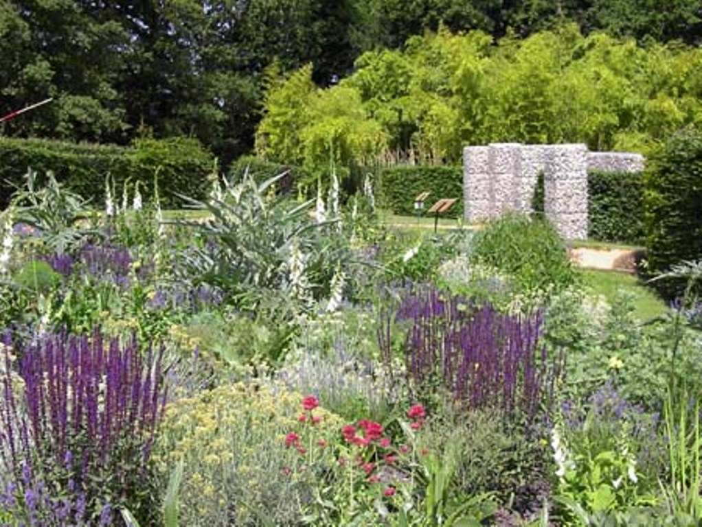
Notes:
Chateau de Chaumont

Slide 17
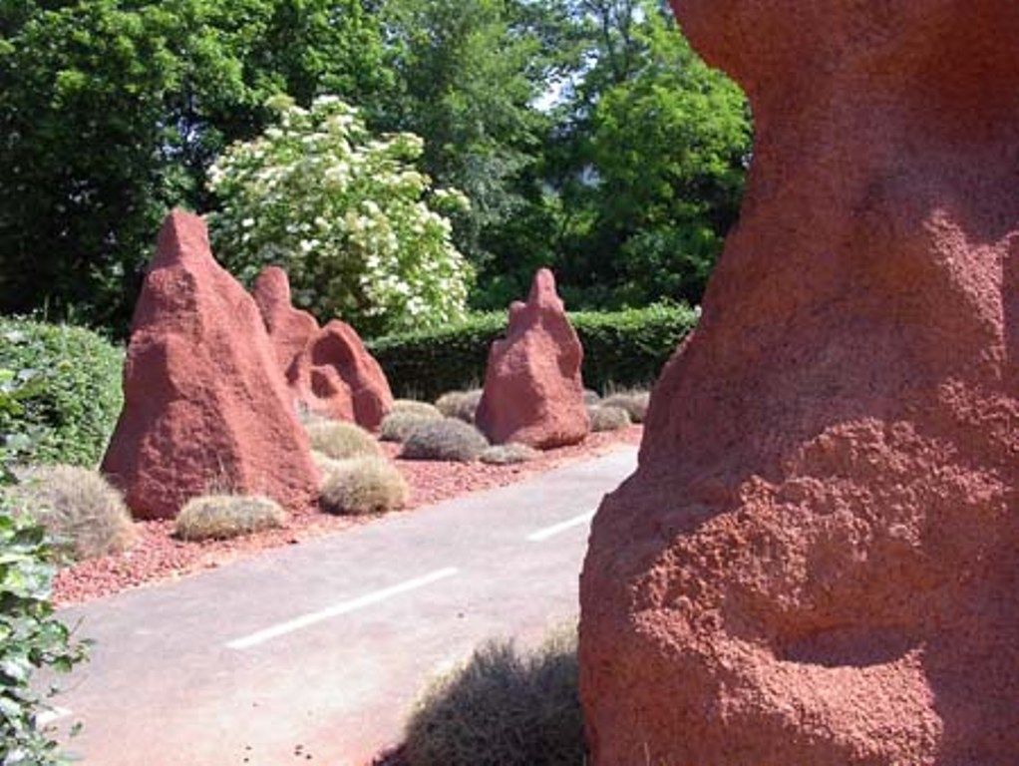
Notes:
Chateau de Chaumont

Slide 18
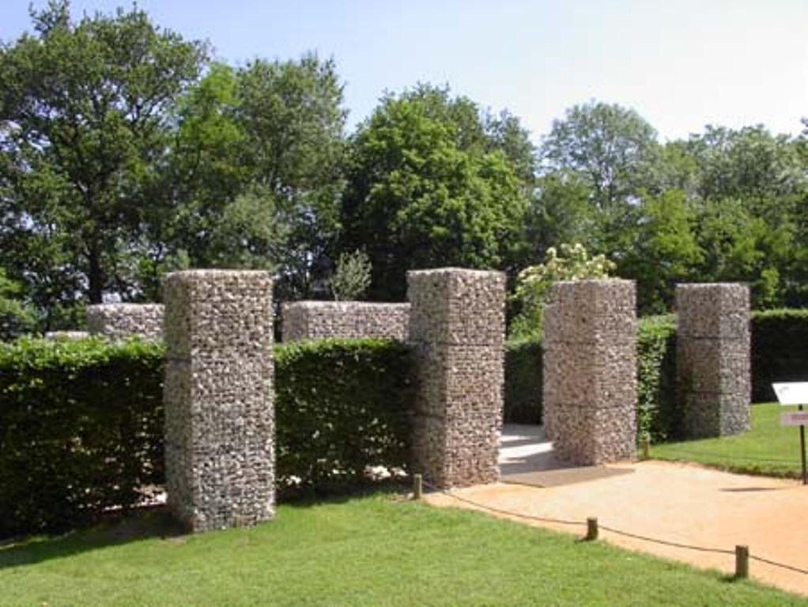
Notes:
Chateau de Chaumont

Slide 19
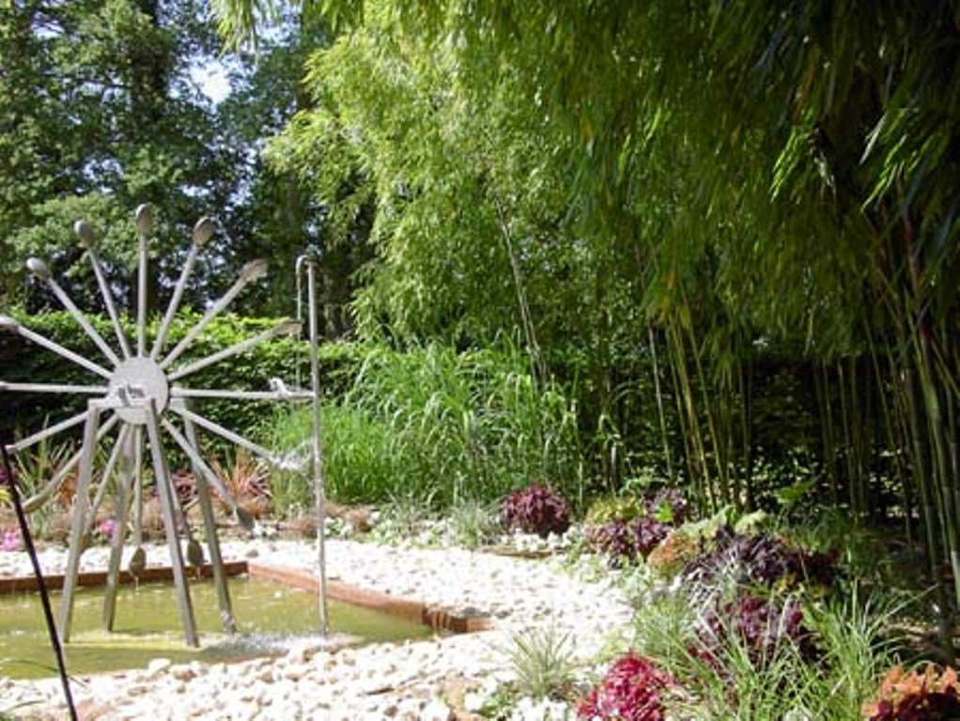
Notes:
Chateau de Chaumont

Slide 20
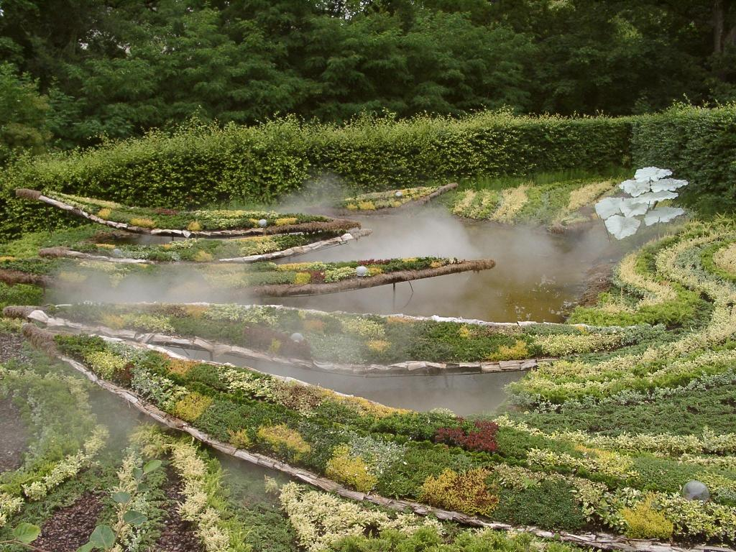
Notes:
Chaumont sur Loire

Slide 21
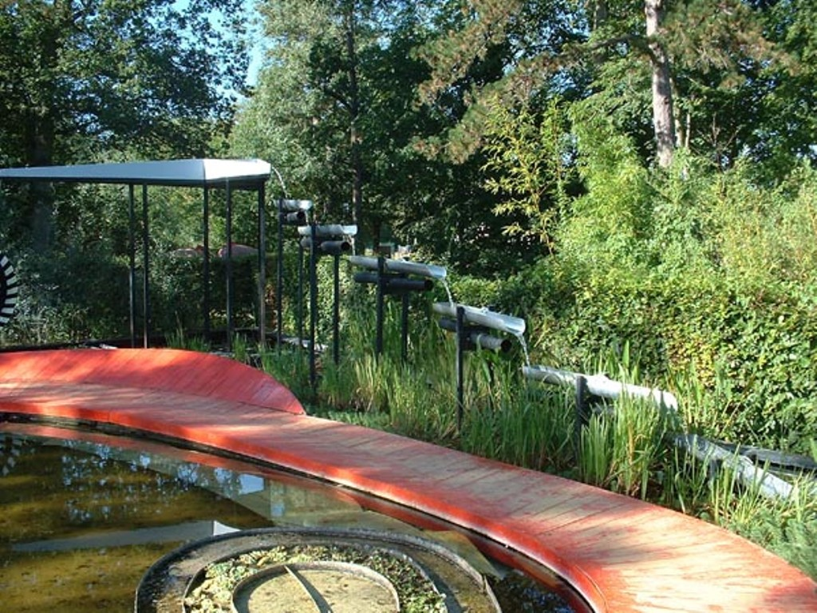
Notes:
Chaumont sur Loire

Slide 22
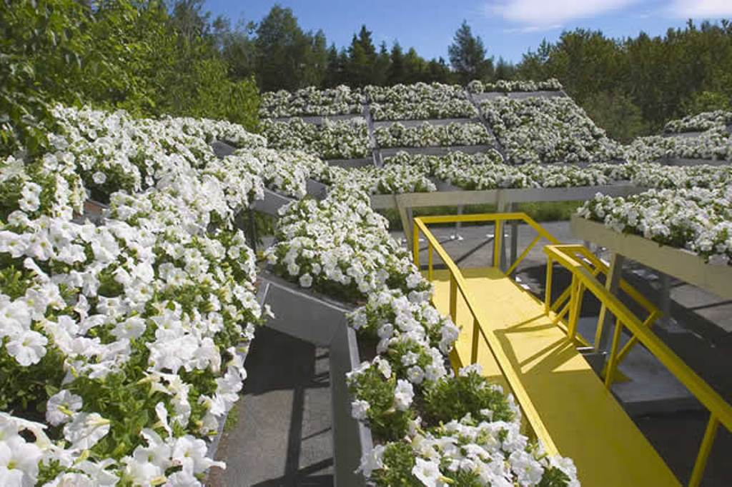
Notes:
Chaumont sur Loire

Slide 23
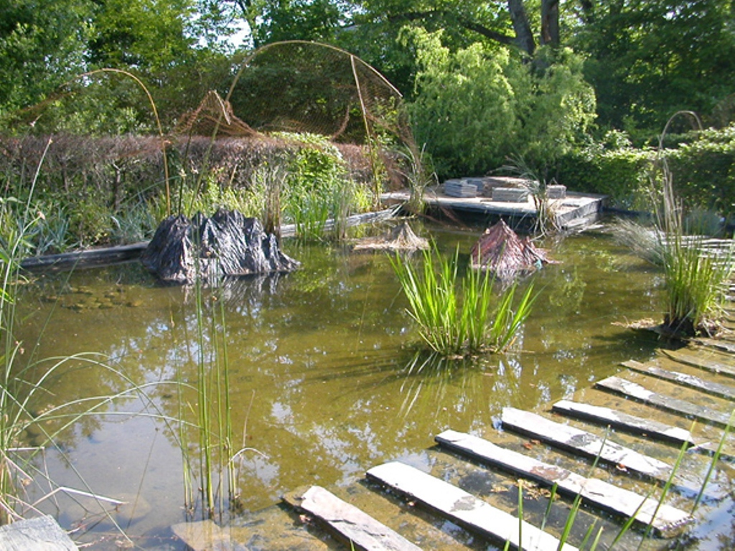
Notes:
Chaumont sur Loire

Slide 24
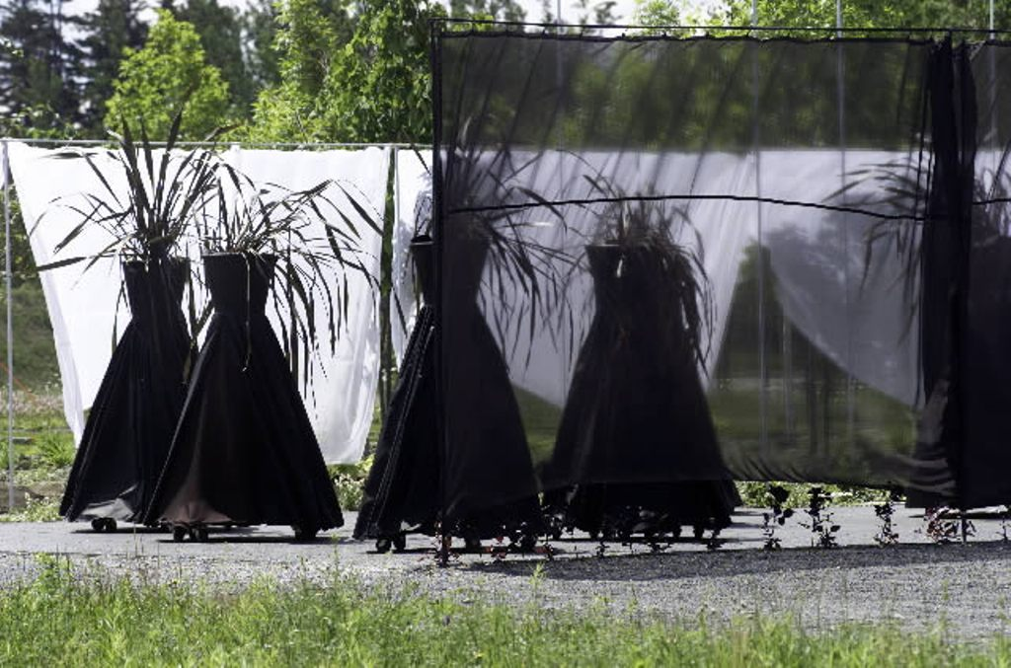
Notes:
Chaumont sur Loire

Slide 25
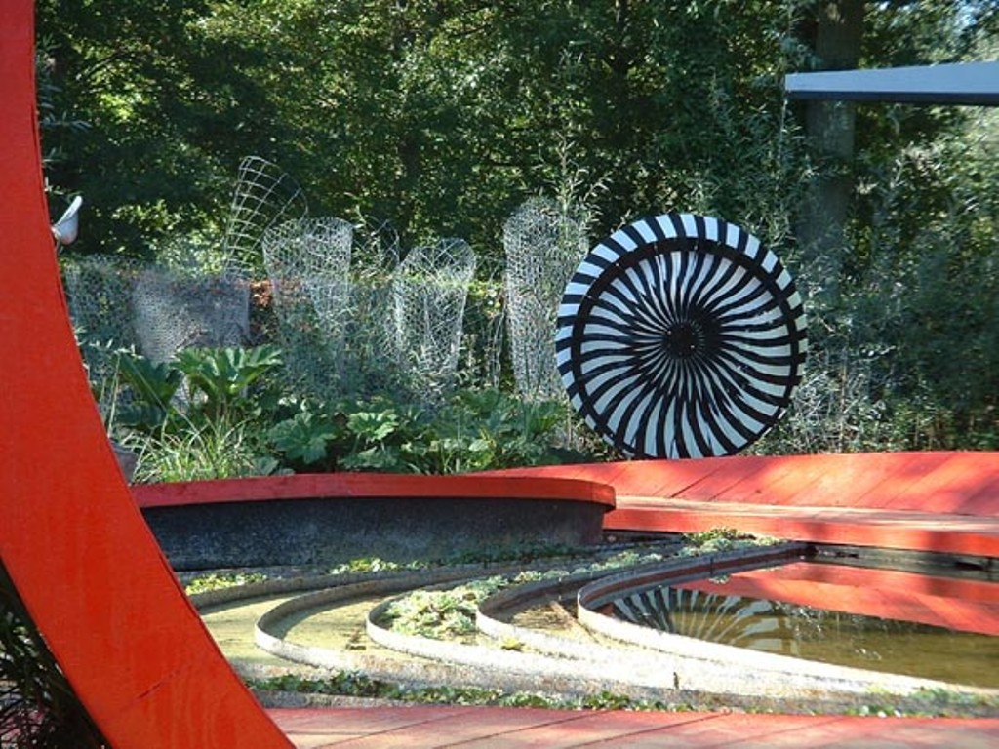
Notes:
Chaumont sur Loire

Slide 26
Jardins de Claude Monet
Claude Monet pintor impresionista francés, construye en 1890 en Giverny.Francia, el famoso jardín con puente japonés.
Giverny esta a la orilla derecha del río Sena a 80 Km.de Paris.
Monet aficionado a la jardinería crea dos jardines, el Clos Normand de 1 ha. próximo a la casa, donde cultiva toda clase de flores.

Slide 27
El paseo central lo cubre con arcadas con rosales trepadores y el jardín acuático con el puente japonés y la colección de nenúfares en el estanque.
No le gustan los jardines demasiado organizados, intercambia plantas con sus amigos y consigue un jardín lleno de flores todo el año.
En 1983 adquiere un terreno vecino al otro lado de la carretera atravesado por un pequeño arroyo.
a pesar de la oposición de los vecinos crea los lagos convenciéndolos que las plantas que cultiva no envenenan las aguas.
La propiedad es legada por su hijo Michael a la Academia de Bellas Artes en 1966.

Slide 28
A pesar de la oposición de los vecinos crea los lagos convenciéndolos que las plantas que cultiva no envenenan las aguas.
La propiedad es legada por su hijo Michael a la Academia de Bellas Artes en 1966.
Es uno de los jardines mas visitados de Francia.

Slide 29
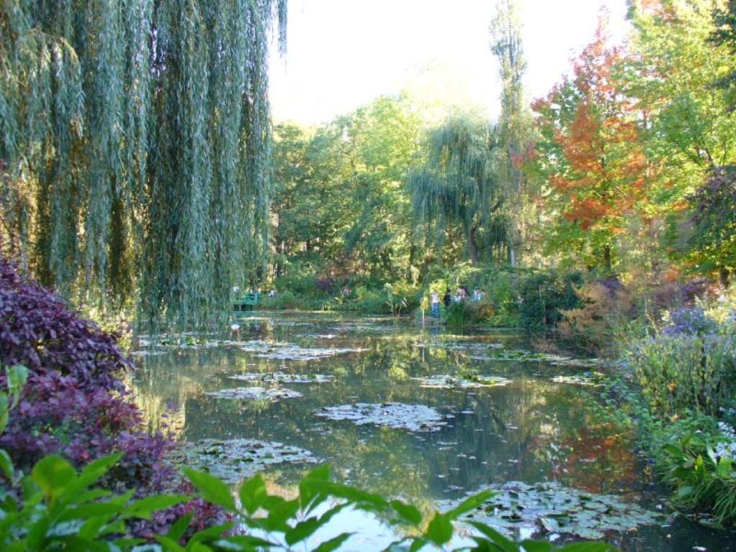
Notes:
Claude Monet

Slide 30
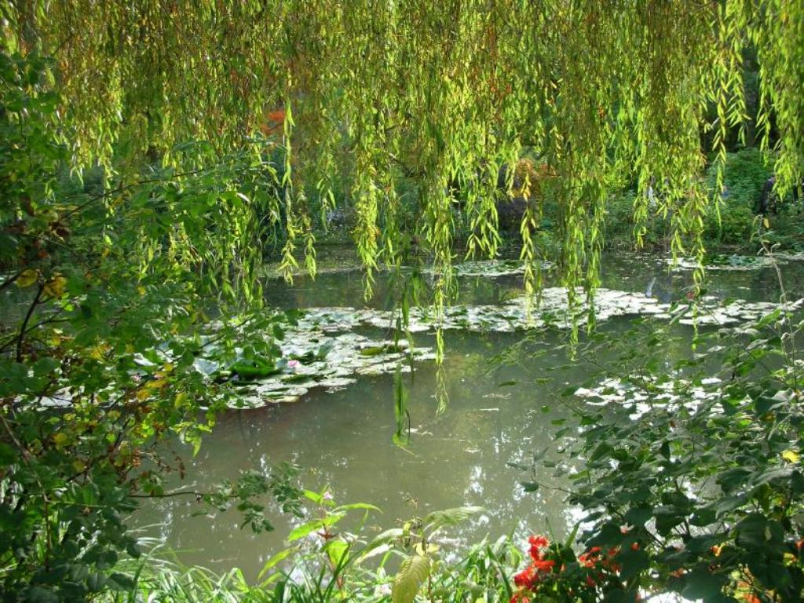
Notes:
Claude Monet

Slide 31
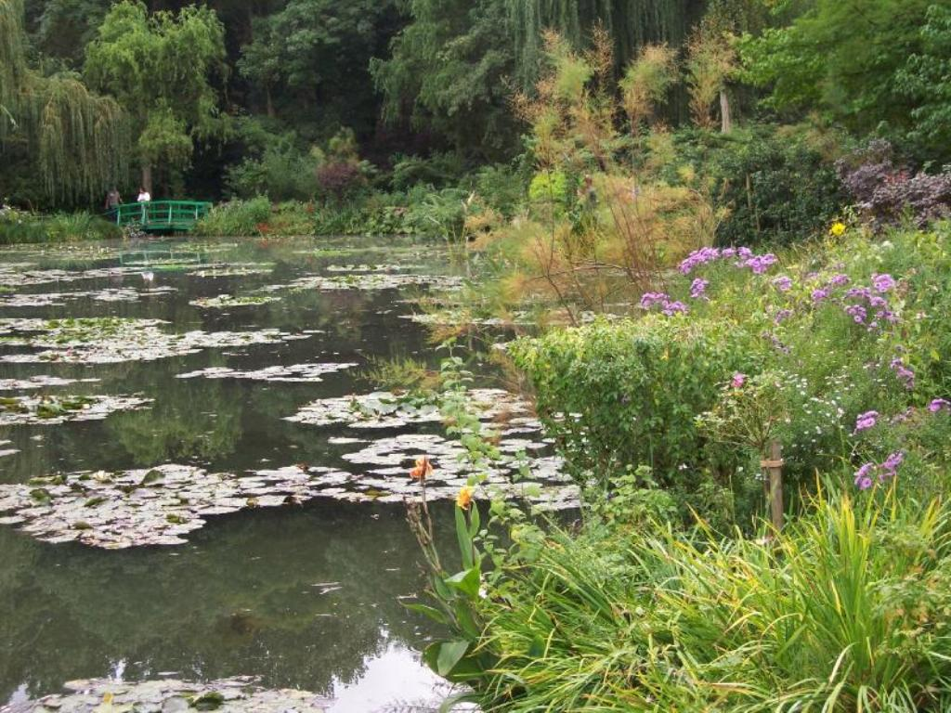
Notes:
Claude Monet

Slide 32
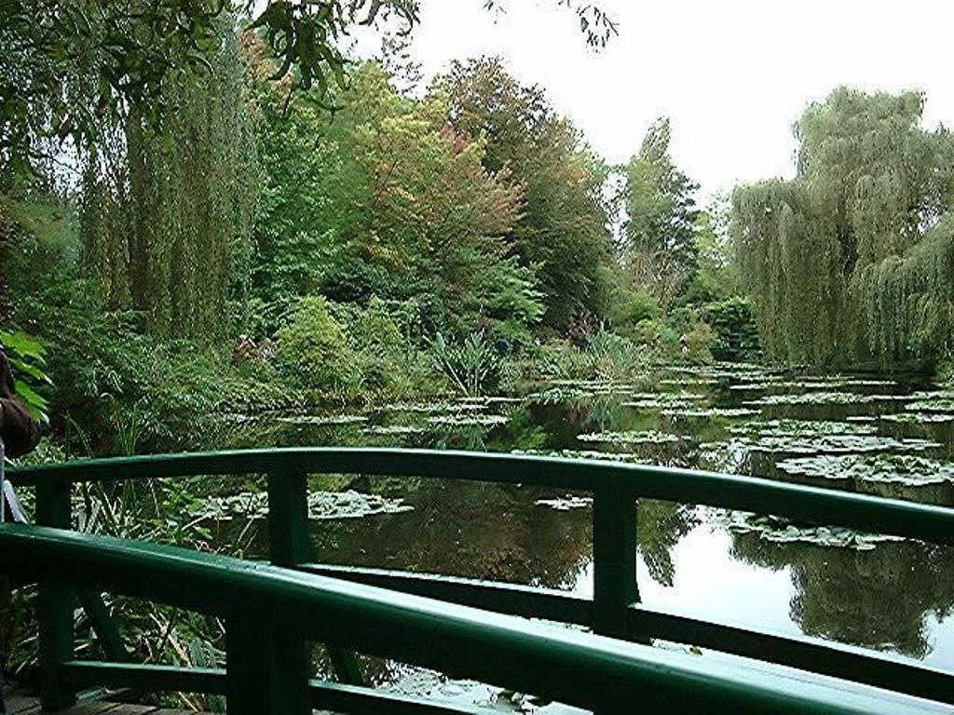
Notes:
Claude Monet

Slide 33
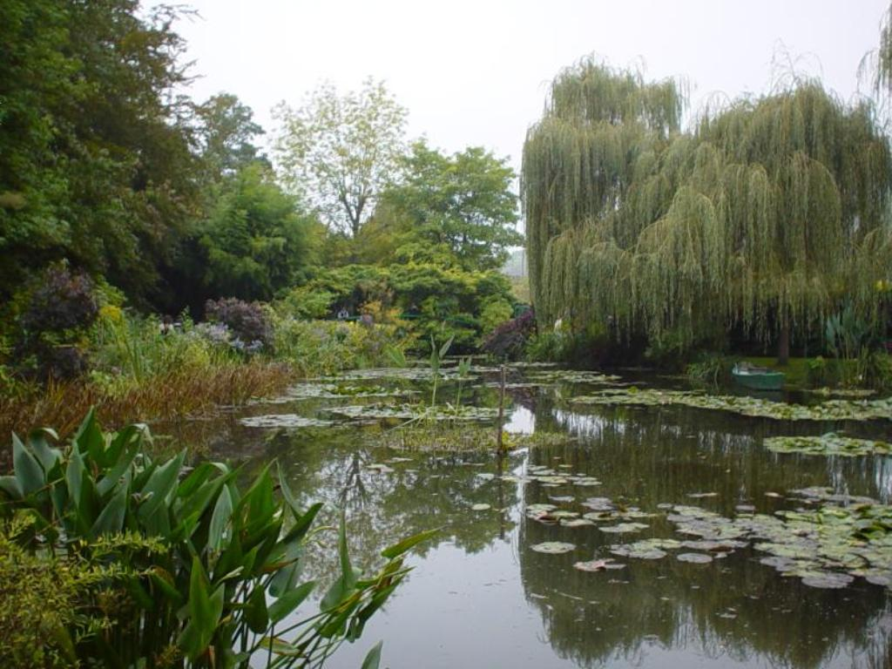
Notes:
Claude Monet

Slide 34
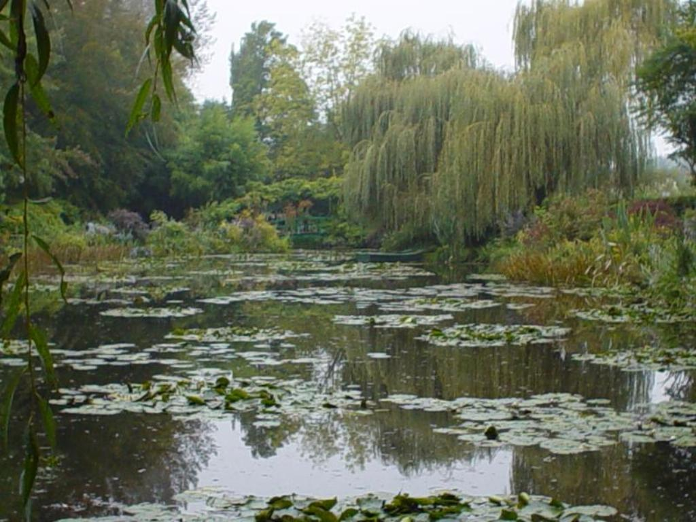
Notes:
Claude Monet

Slide 35
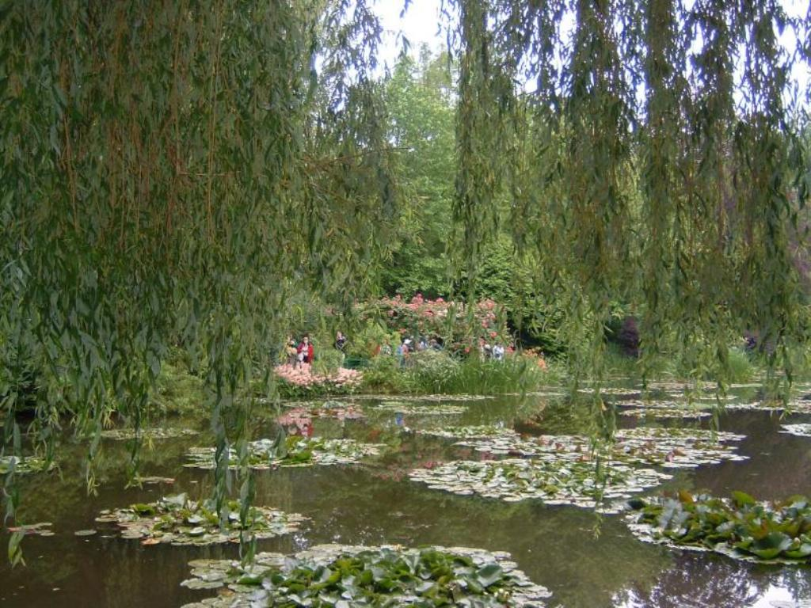
Notes:
Claude Monet

Slide 36
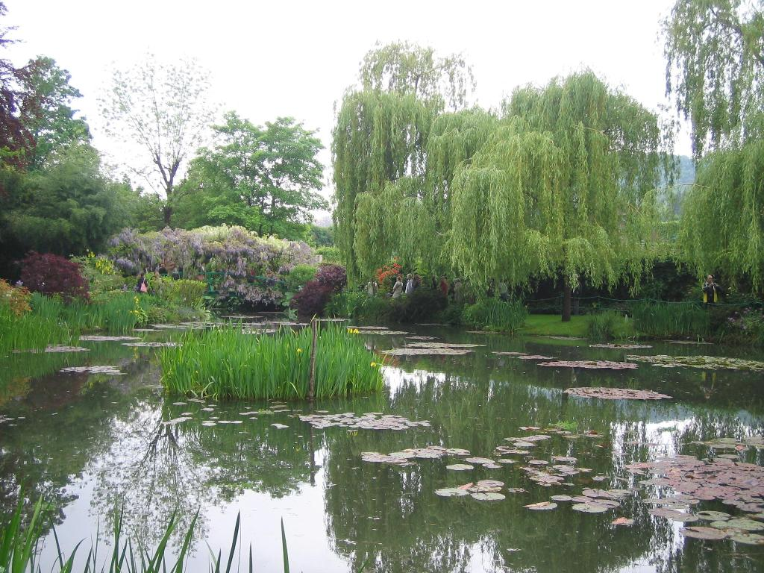
Notes:
Claude Monet

Slide 37
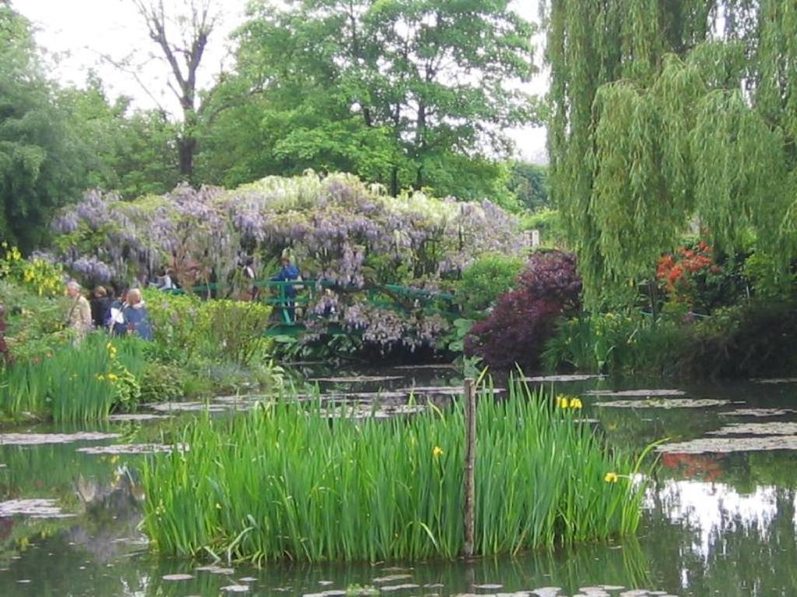
Notes:
Claude Monet

Slide 38
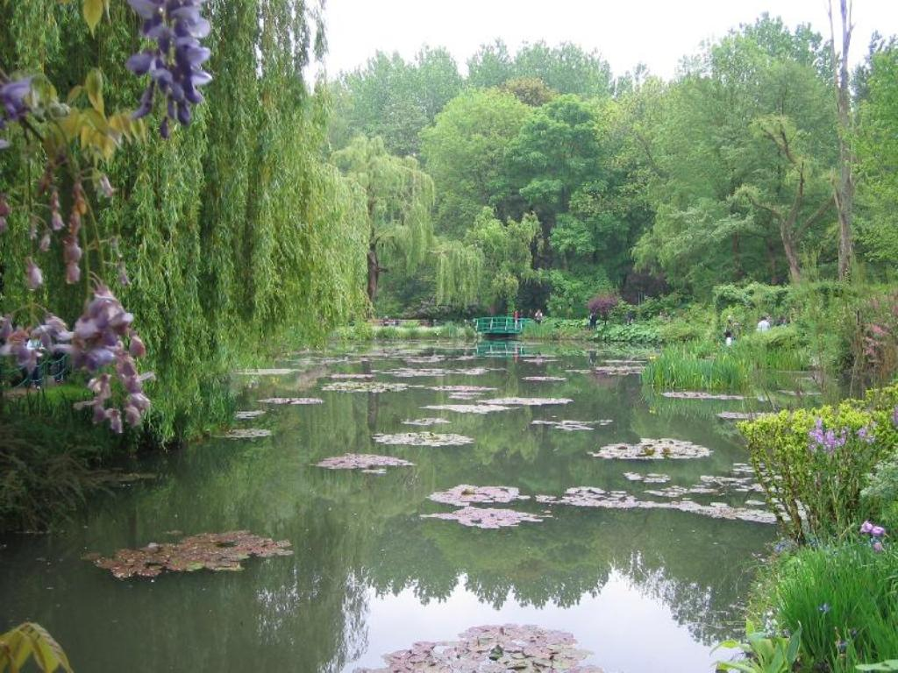
Notes:
Claude Monet

Slide 39
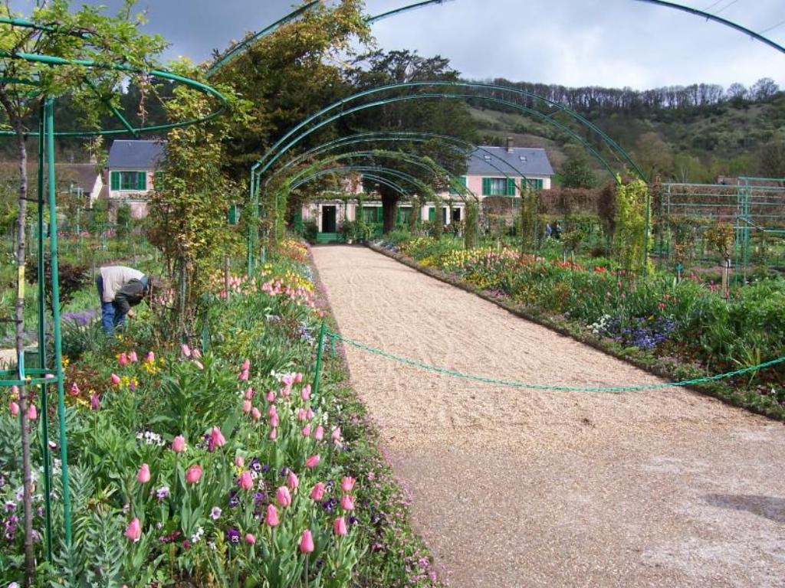
Notes:
Claude Monet

Slide 40
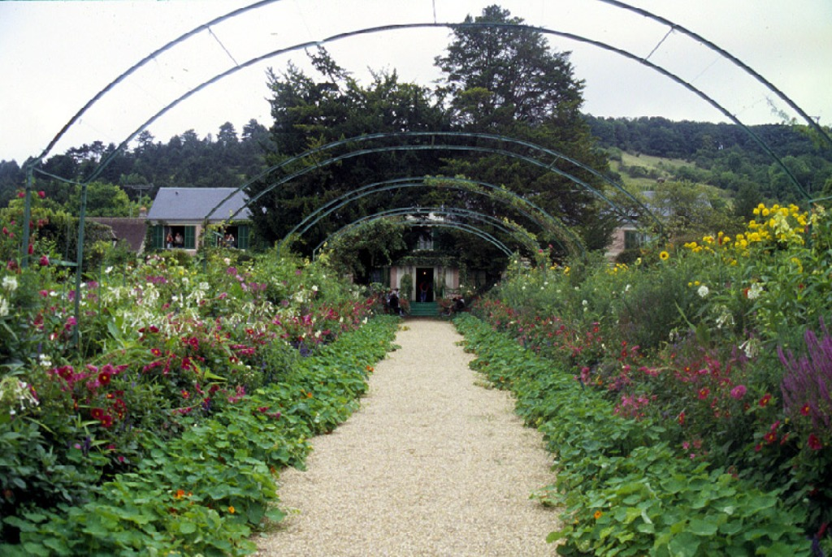
Notes:
Claude Monet

Slide 41
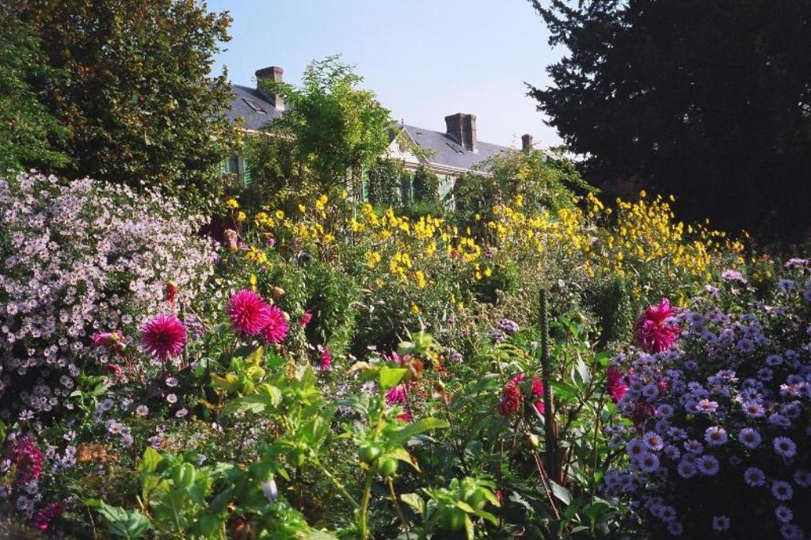
Notes:
Claude Monet

Slide 42
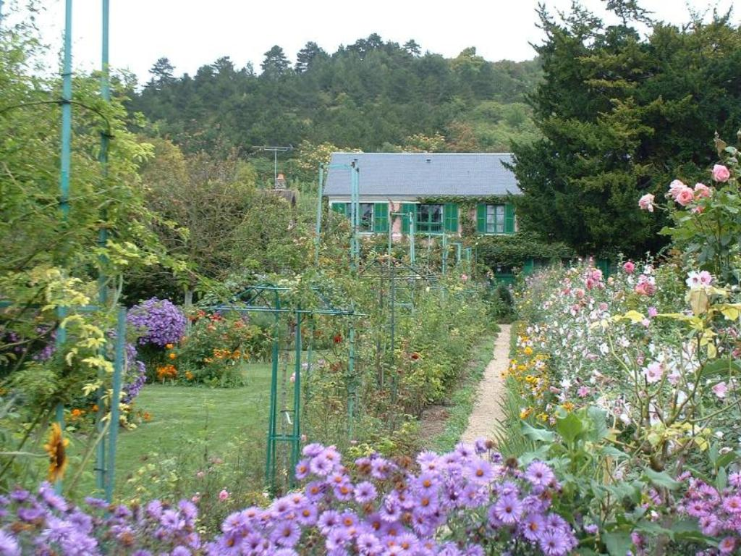
Notes:
Claude Monet

Slide 43
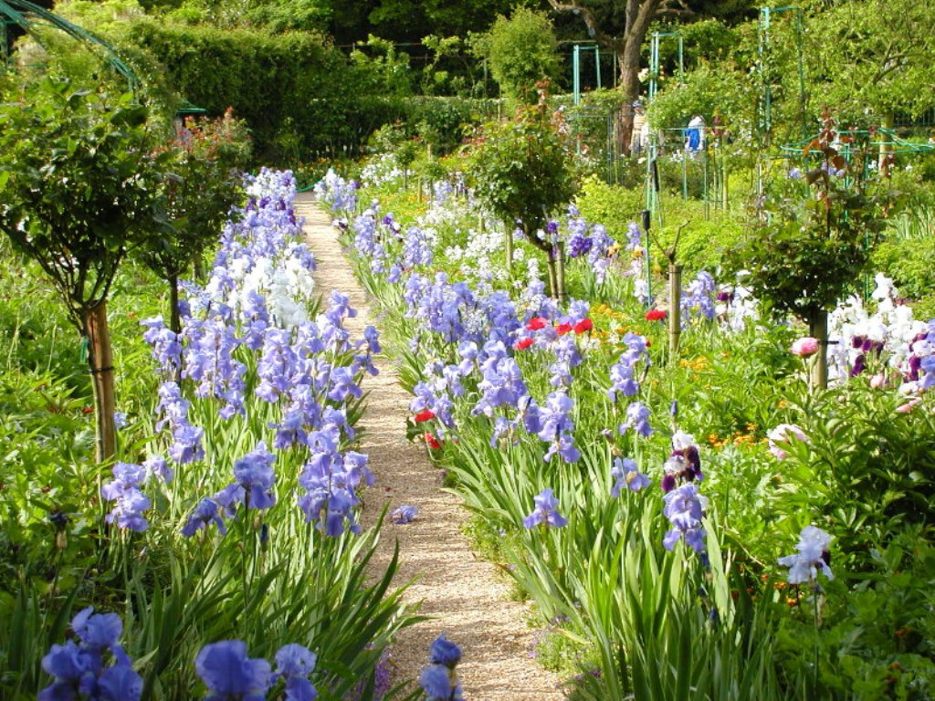
Notes:
Claude Monet

Slide 44
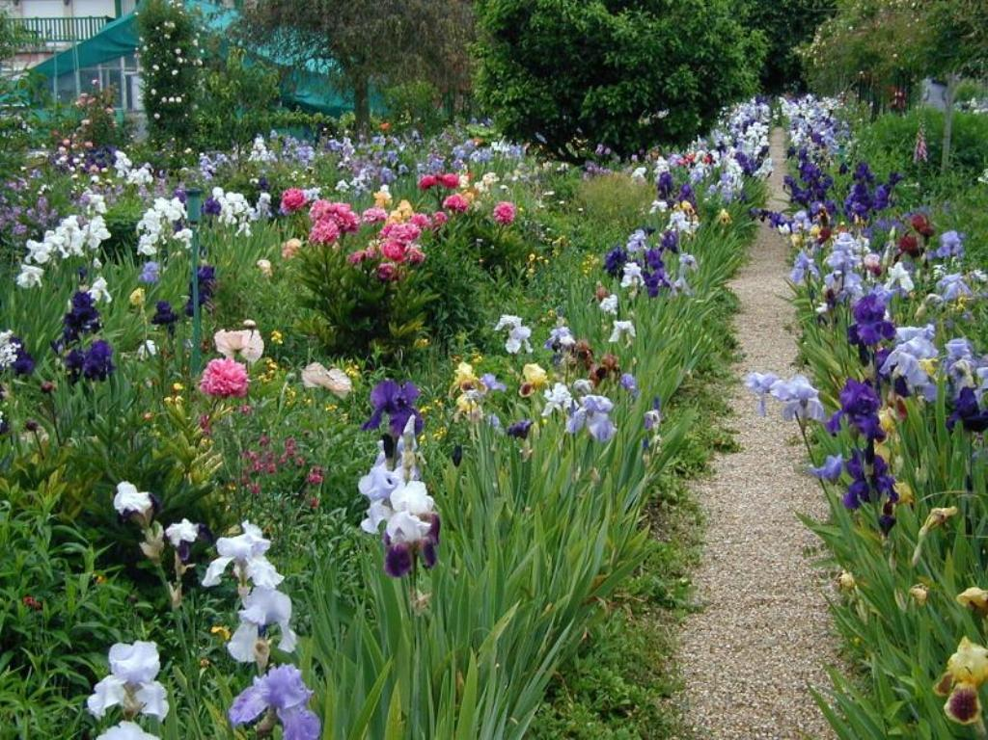
Notes:
Claude Monet

Slide 45
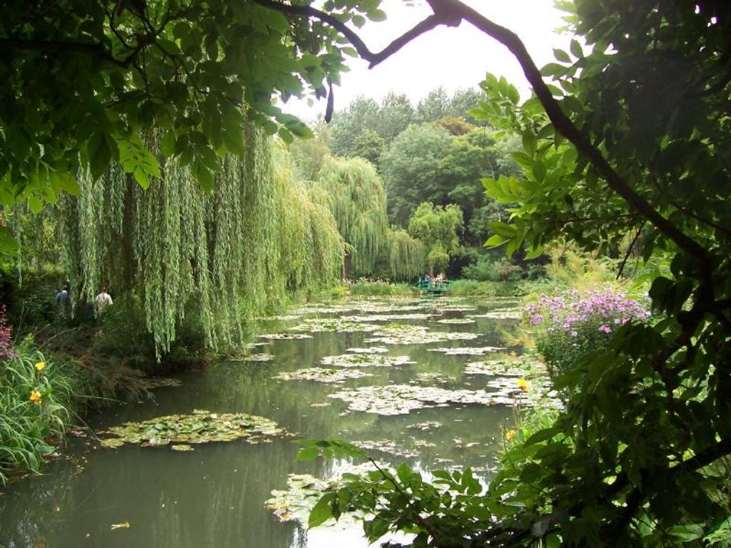
Notes:
Claude Monet

Slide 46
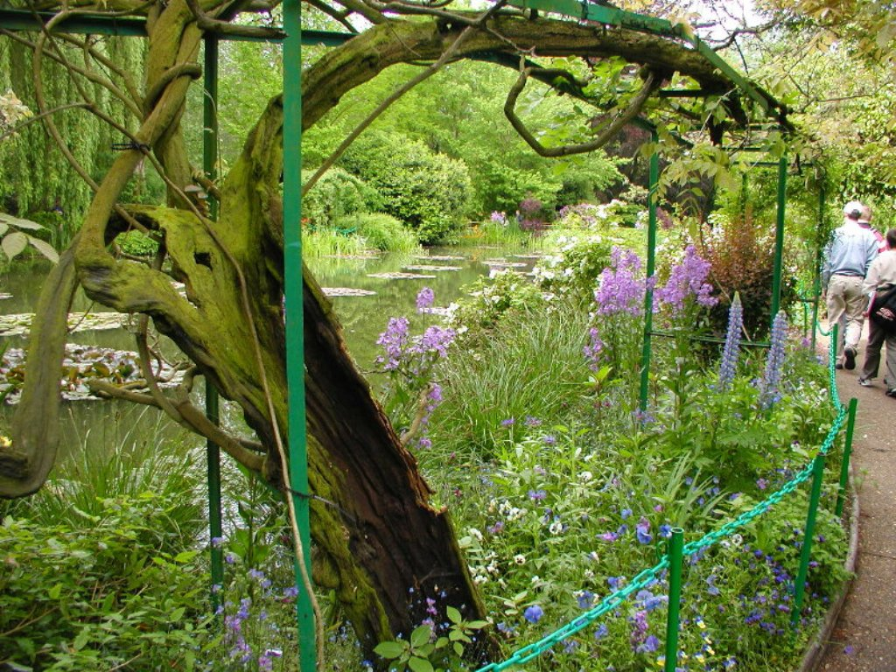
Notes:
Claude Monet

Slide 47
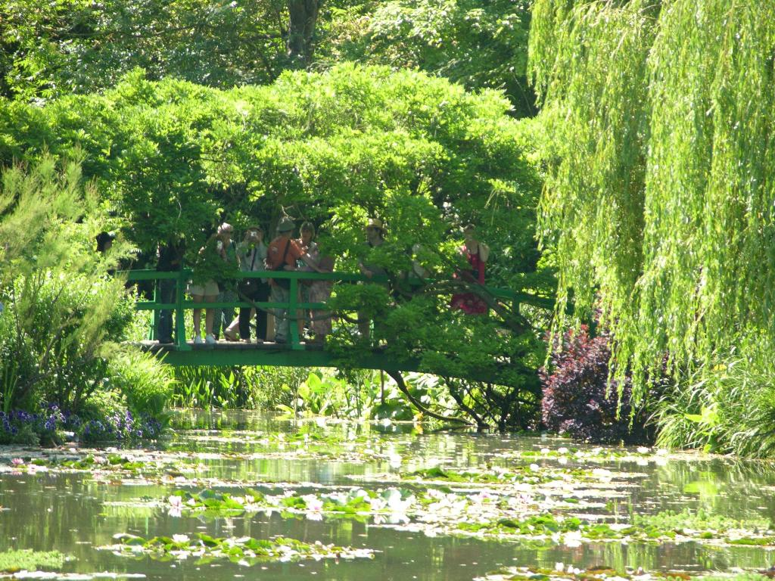
Notes:
Claude Monet

Slide 48
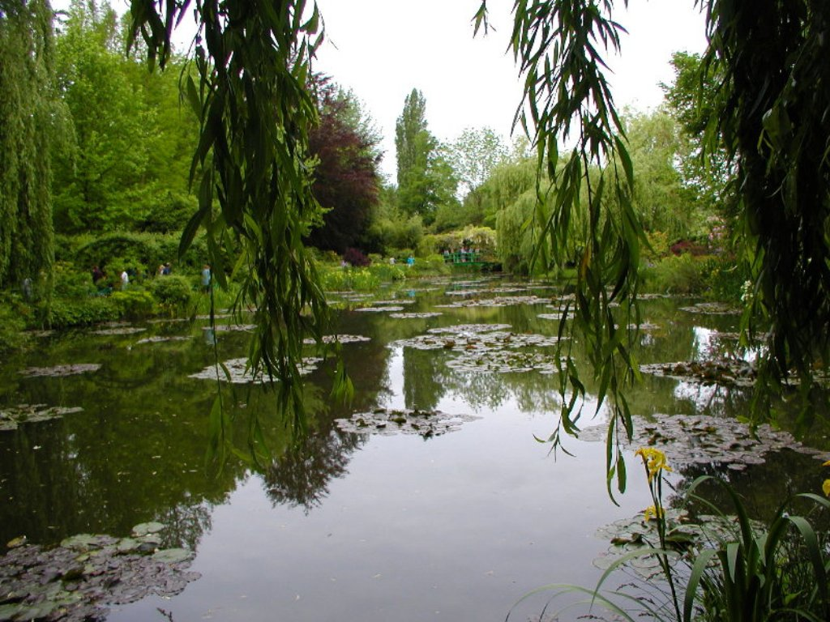
Notes:
Claude Monet

Slide 49
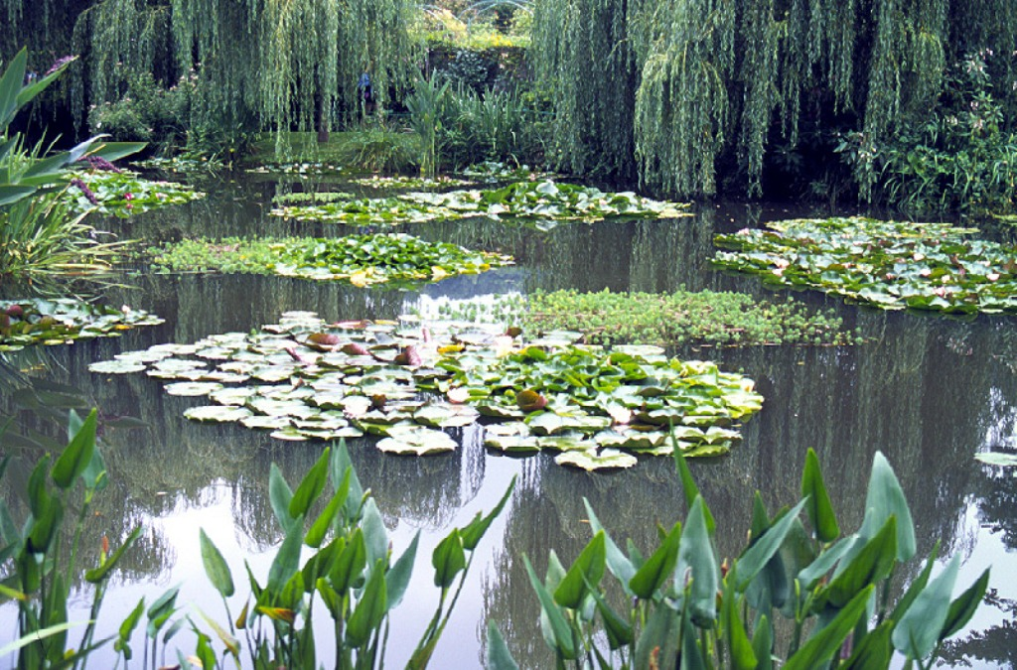
Notes:
Claude Monet

Slide 50
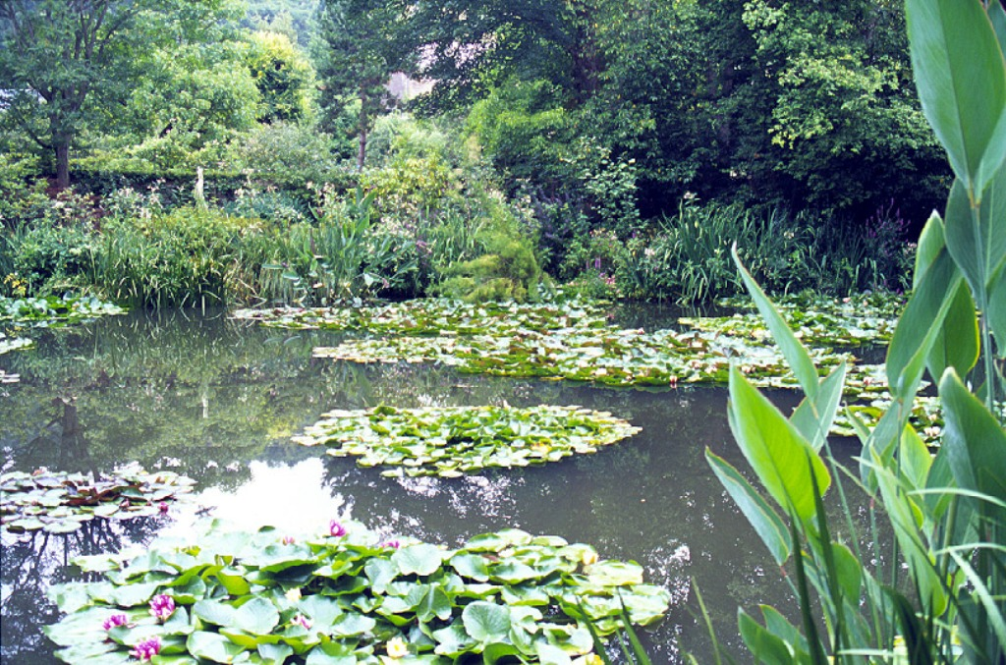
Notes:
Claude Monet

Slide 51
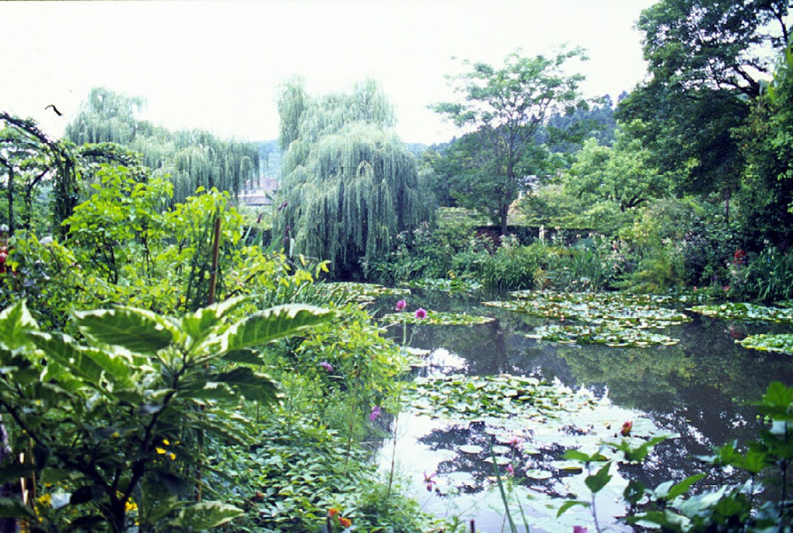
Notes:
Claude Monet

Slide 52
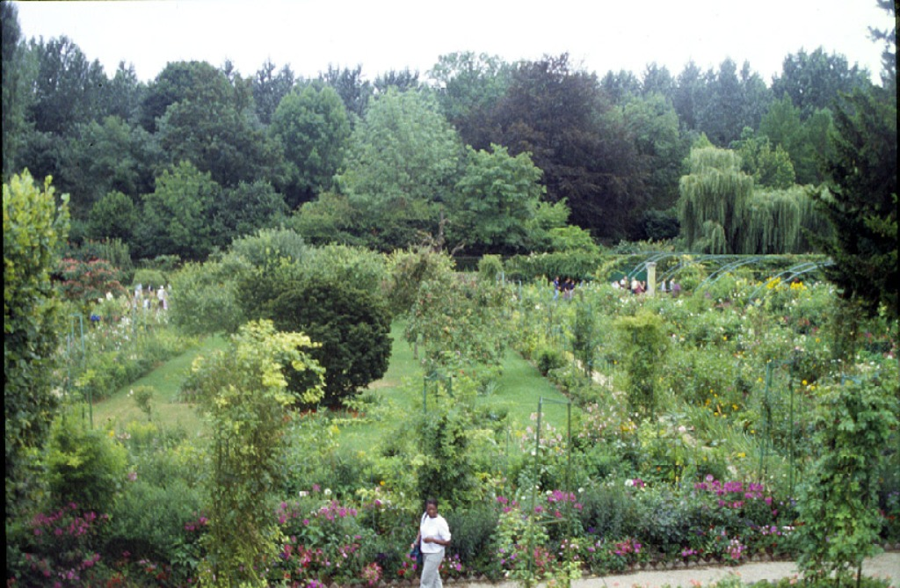
Notes:
Claude Monet

Slide 53
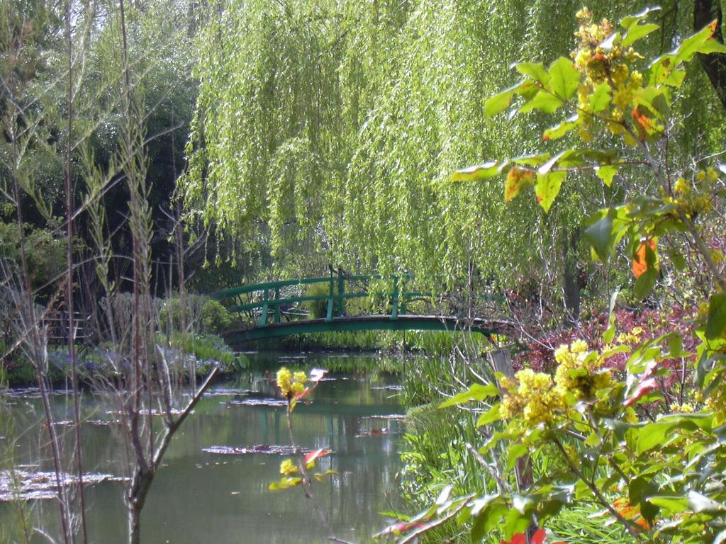
Notes:
Claude Monet

Slide 54
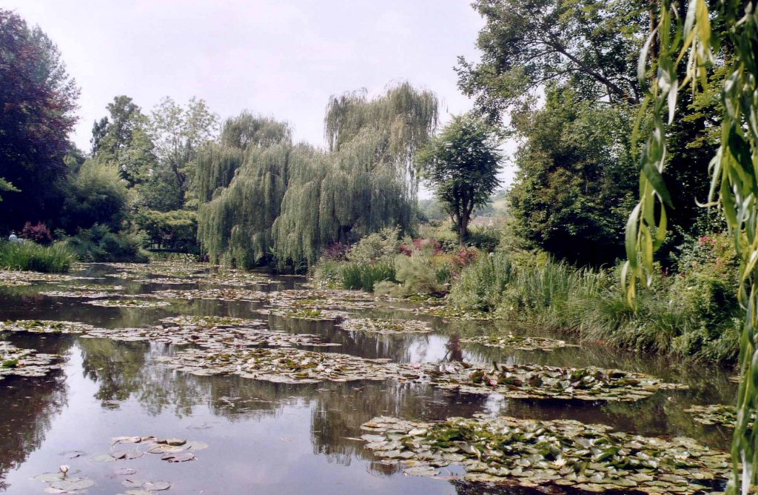
Notes:
Claude Monet

Slide 55
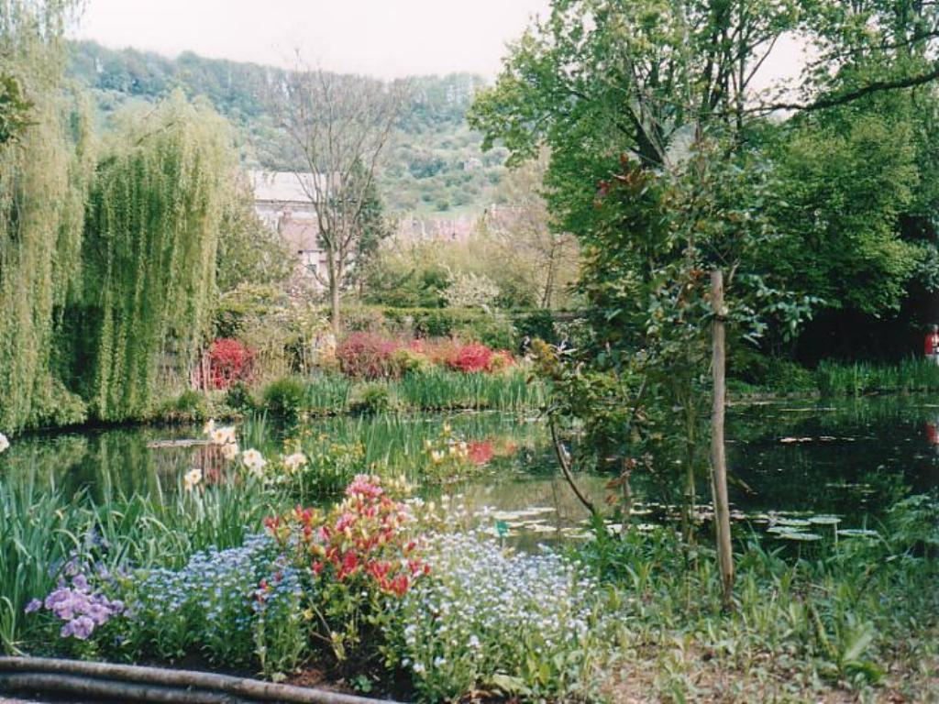
Notes:
Claude Monet

Slide 56
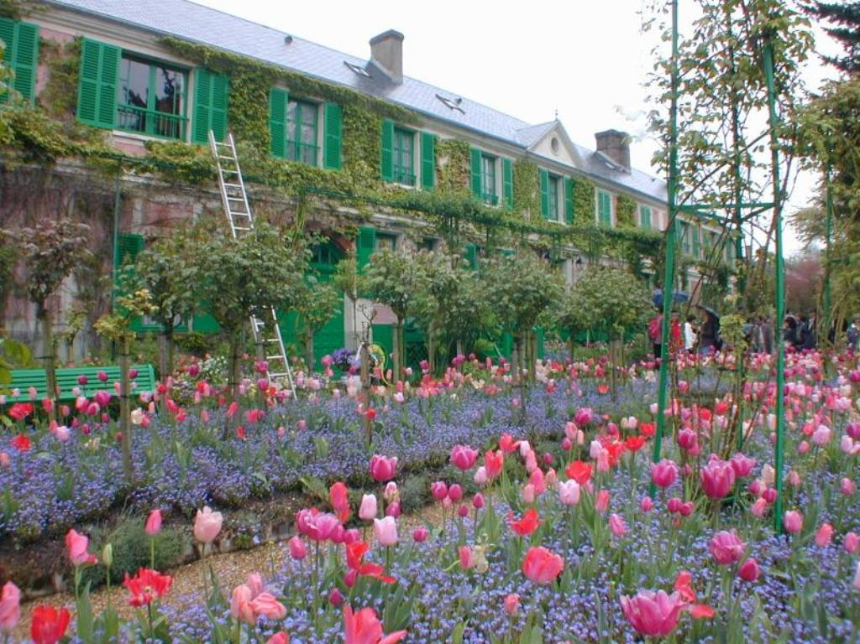
Notes:
Claude Monet

Slide 57
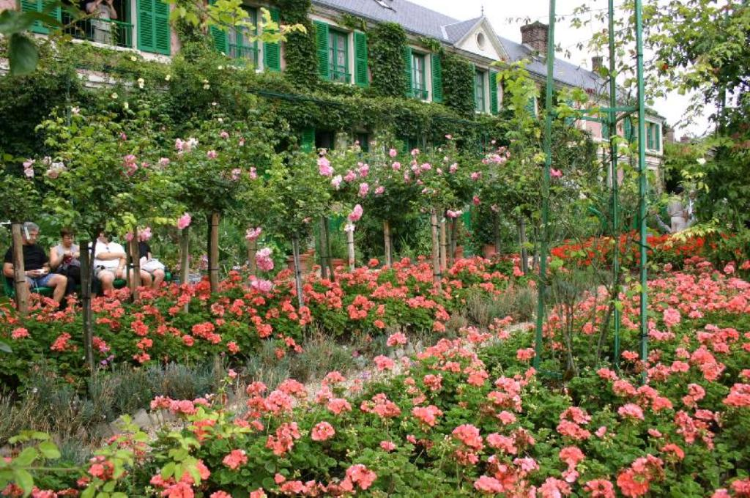
Notes:
Claude Monet

Slide 58

Notes:
Claude Monet

Slide 59

Notes:
Claude Monet

Slide 60

Notes:
Claude Monet

Slide 61
Jardines de Dijon
Jardines de la ciudad de Dijon.

Slide 62

Notes:
Dijon

Slide 63

Notes:
Dijon

Slide 64

Notes:
Dijon

Slide 65
Dina Deferme y Tony Pirotte
Este delicioso jardín se extiende por más de cuatro hectáreas y está dividido en parcelas cada una con un ambiente diferente.
El color de las flores exuberantes cambia cada tres semanas debido a la gran colección de rosas y plantas perennes.
Es el trabajo de dos grandes profesionales de la jardinería,

Slide 66

Notes:
Dina Deferme

Slide 67

Notes:
Dina Deferme

Slide 68

Notes:
Dina Deferme

Slide 69

Notes:
Dina Deferme

Slide 70

Notes:
Dina Deferme

Slide 71

Notes:
Dina Deferme

Slide 72

Notes:
Dina Deferme

Slide 73

Notes:
Dina Deferme

Slide 74

Notes:
Dina Deferme

Slide 75

Notes:
Dina Deferme

Slide 76

Notes:
Dina Deferme

Slide 77

Notes:
Dina Deferme

Slide 78
Jardines en Paris
La ciudad de Paris es promiscua en jardines.
En las fotografías algunos de los mas importantes.

Slide 79

Notes:
Jardin des Plantes a Paris

Slide 80

Notes:
Jardin des Plantes

Slide 81

Notes:
Jardins de Luxembourg

Slide 82

Notes:
Jardins de Luxembourgh

Slide 83
Jardins de Emil Antony
Están situados en Luxemburgo.
Plantas y arboles exóticos crecen unos contra otros.
Gracias a los cuidados apropiados no existe ningún problema en cultivar plantas del Sur.
Las plantas provienen tanto del sur como del Japon,Mejico o Texas.

Slide 84

Notes:
Emil Anthony Gardens

Slide 85

Notes:
Emil Antony

Slide 86

Notes:
Emil Antony

Slide 87

Notes:
Emil Antony

Slide 88

Notes:
Emil Antony

Slide 89

Notes:
Emil Antony

Slide 90

Notes:
Emil Antony

Slide 91


Notes:
Emil Antony

Slide 92
Jardins du Manoir d´Erygnac
Jardines transmitidos a 22 generaciones después de 500 años, su actual propietario es Patrick Sermadiras.
200 ha. forman el entorno de estos jardines.
Los primeros jardines fueron concebidos en el siglo XVI por iniciativa de Louis Antoine Gabriel de la Calprenede .
Jardines franceses inspirados en las villas italianas, según el gusto de la época.

Slide 93
Modificados el siglo XIX para seguir la nueva moda , se convirtieron en unos jardines a la inglesa con influencia francesa.
Tejos, bojes y cipreses son las especies mas representadas en el jardín, formando esculturas vegetales en una diversidad e formas que parecen no tener limite.
Destaca enormemente el extremado cuidado del jardín en todas sus partes, mantenido por cuatro jardineros.

Slide 94

Notes:
Jardins du Manoir d´Eyrignac

Slide 95

Notes:
Jardins du Manoir d´Eyrignac

Slide 96

Notes:
Eyrignac

Slide 97

Notes:
Jardins du Manoir d`Eyrignac

Slide 98

Notes:
Jardins du Manoir d´Eyrignac

Slide 99

Notes:
Jardins du Manoir d`Eyrignac

Slide 100

Notes:
Jardin du Manoir d´Eyrignac

Slide 101

Notes:
Jardins du Manoir d´Eyrignac

Slide 102

Notes:
Jardins du Manoir d´Eyrignac

Slide 103

Notes:
Jardins du Manoir d´Eyrignac

Slide 104

Notes:
Jardins du Manoir d´Eyrignac

Slide 105

Notes:
Jardins du Manoir d´Eyrignac

Slide 106

Notes:
Jardins du Manoir d´Eyrignac

Slide 107

Notes:
Jardins du Manoir d´Eyrignac

Slide 108

Notes:
Eyrignac

Slide 109

Notes:
Eyrignac

Slide 110

Notes:
Erygnac

Slide 111

Notes:
Erygnac

Slide 112

Notes:
Erygnac

Slide 113

Notes:
Erygnac

Slide 114

Notes:
Erygnac

Slide 115

Notes:
Erygnac

Slide 116

Notes:
Erygnac

Slide 117

Notes:
Erygnac

Slide 118

Notes:
Erygnac

Slide 119

Notes:
Erygnac

Slide 120

Notes:
Jardins du Manoir d´Eyrignac

Slide 121

Notes:
Erygnac

Slide 122
Fontainebleau
Es uno de los mayores palacios reales franceses localizado en la ciudad de Fontainebleau, departamento del Sena-Marne, en el norte de Francia..
Ha estado ocupado por los reyes de Francia desde Francisco I hasta Napoleón III.
Muchos reyes han dejado su impronta en la construcción e historia del castillo.

Slide 123
La ciudad creció alrededor del bosque de Fontainebleau antiguo parque de caza real.
El creador del edificio fue Francisco I, contratando los arquitectos Philibert Delorme y Jean Bullant.
Enrique IV perforó el bosque con un canal de 1.200 m. y ordenó la plantación de árboles.
El parque se extiende sobre 115 has. ,Enrique IV hizo cruzar el canal de 1.2 Km. entre 1606 y 1609,esta alimentado por varios acueductos, se podía navegar, Louis XIII hizo navegar una Galera.

Slide 124
Claude Mollet ejecuto los parterres.
Después de un periodo de abandono y decadencia durante la Revolución Francesa muchos contenidos del Palacio fueron vendidos. ,
Napoleón Bonaparte transformo el palacio en símbolo de su grandeza y como alternativa al palacio de Versalles que tenia connotaciones borbónicas..
Hoy alberga una escuela de Artes Americanos para estudiantes de Estados Unidos.
Desde 1981 es Patrimonio de la Humanidad por la UNESCO.

Slide 125

Notes:
Fontainebleau

Slide 126

Notes:
Fontainebleau

Slide 127

Notes:
Fontainbleau

Slide 128

Notes:
Fontainebleau

Slide 129

Notes:
Fontainebleau

Slide 130

Notes:
Fontainbleau

Slide 131

Notes:
Fontainebleau.-Catalpa y Fagus

Slide 132

Notes:
Fontainebleau

Slide 133

Notes:
Fontainebleau

Slide 134

Notes:
Fontainbleau

Slide 135

Notes:
Fontainebleau

Slide 136

Notes:
Fontainebleau

Slide 137

Notes:
Fontainebleau

Slide 138


Notes:
Fontainebleau.-Fagus y Ginkgo

Slide 139

Notes:
Fontainebleau.-Jardin de Diana

Slide 140

Notes:
Fontainebleau.-Catalpa

Slide 141

Notes:
Fontainebleau

Slide 142

Notes:
Fontainebleau.-Jardin Ingles

Slide 143

Notes:
Fontainebleau.-Jardin Ingles

Slide 144

Notes:
Fontainebleau

Slide 145
French Gardens
El estilo francés de los jardines se observa en toda Francia.
Aquí se muestran algunos de los mas característicos.

Slide 146

Notes:
Domaine de Villarceaux

Slide 147

Notes:
Domaine de Villarceaux

Slide 148

Notes:
Domaine de Villarceaux

Slide 149

Notes:
Domaine de Villarceaux.-Ninon

Slide 150

Notes:
Domaine de Villarceaux

Slide 151

Notes:
Domaine de Villarceaux

Slide 152

Notes:
Domaine de Villarceaux

Slide 153

Notes:
French Gardens

Slide 154

Notes:
French Garden

Slide 155

Notes:
French Garden

Slide 156

Notes:
French Garden

Slide 157

Notes:
French Garden.-Nice

Slide 158

Notes:
French Gardens

Slide 159


Slide 160





Notes:
French Gardens

